Slide 1
项目管理实践 制定项目计划
苑旭
Program Manager
Onest Network Technology Inc.

Slide 2
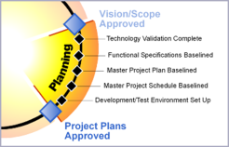
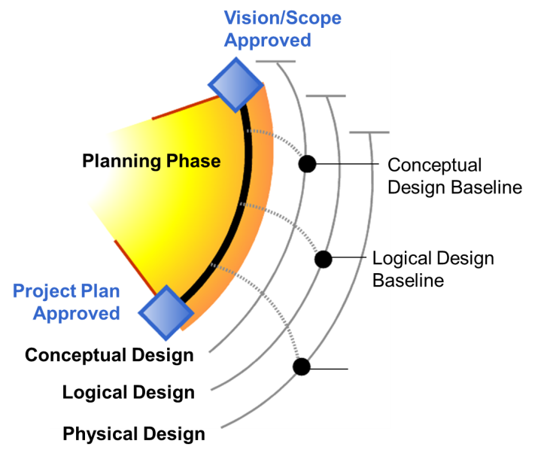
计划阶段子里程碑
选定技术架构
需求确认书被认可(概念设计)
系统设计基准完成(逻辑和物理设计)
开发和测试环境搭建完成
项目计划(规划)被认可

Slide 3
目录
概述
项目管理计划(s)
制定进度计划
项目规划文档

Slide 4
第一节 概述

Slide 5
项目计划内容
目的：规划和确定项目管理范围
交付成果
项目规划文档
项目总体时间表(Schedule)
产品范围
项目范围
范围

Slide 6
第二节 项目管理计划(s)

Slide 7
计划是一个团队活动
计划 | 驱动角色
沟通计划 | 产品管理
开发计划 | 开发
培训计划 | 用户体验
安全计划 | 开发/发布管理
测试计划 | 测试
预算计划 | 程序管理
部署计划 | 发布管理
采购计划 | 发布管理/程序管理
试用计划 | 发布管里

Slide 8
创建项目规划
部署计划
沟通计划
采购计划
开发计划
培训计划
测试计划
试用计划
预算计划
容量计划
项目规划
(项目主计划)
安全计划

Slide 9
部署计划
主要内容 | 方法
安装策略 | 分阶段还是一次部署，一个站点一个站点，还是一个部门一个部门，是推还是拉的方式
部署意外的策略 | 并行系统，完全备份，还是没有意外策略
部署机制 | 全自动安装，脚本安装，还是纯手工
部署资源 | 内部ITG，外部联系人
系统支持策略 | 分层的技术支持，使用支持

Slide 10
试用计划
只要内容 | 方法
选择试用用户 | 最紧急的业务需求，直接或受影响的用户，失败的风险
使用范围 | 部分功能的部署试用，还是整个方案的试用
参与者数量 | 一小部分，一个部门，还是全体用户
反馈机制 | 整体，还是逐个站点/位置

Slide 11
测试计划
主要内容 | 方法
主要执行的测试类型以及每种测试类型所用的技术/功能 | 单元测试，整合测试，性能测试，压力测试，可用性测试，容量测试..
测试版本和成功条件 | 全文档化的测试场景和测试结果
变更控制 | Check-in/out 过程和信息传递过程
配置管理 | 集中管理软硬件和文档的规范以及本地配置规范
问题跟踪管理 | 问题识别、优先级、bug数据库

Slide 12
培训计划
主要内容 | 方法
培训听众 | 所有受影响用户，IT管理员，支持组成员
培训方式 | 动手实验，基于电脑还是web培训，一对一还是演讲形式
培训素材开发 | 购买还是自己构建
培训期限 | 全天，半天，还是几个小时
培训交付时间 | 部署之前，还是构建之后，或者是根据用户需要时培训
培训资源 | 外/外部讲师

Slide 13
沟通计划
潜在的听众 | 潜在沟通方式 | 潜在消息
所有用户 | 面对面会议 | 什么事情正在发生，为何发生
受影响用户 | 备忘录 | 什么时候将要发生
管理人员 | 报告 | 将会影响到谁
所有IT人员 | Intranet | 用户是如何被影响的
IT管理员 | E-mail | 用户该如何准备
Help desk | Voice mail | 用户该如何得到更多信息

Slide 14
容量计划
容量计划关注于：
本系统将产生多少附加的网络流量
这些新增流量将对用户产生什么样的影响
确定当前的系统和和网络是否有能力承载预期的场景
需要增加哪些硬件/服务来满足新增的需求
客户端系统需要哪些附加需求

Slide 15
安全计划
安全计划描述：
建立的安全准则将如何被实现
执行什么操作来缓解安全准则中缺失的风险
建立的安全措施与完成的项目冲突时应采取哪些必要的临时措施

Slide 16
预算计划
从如下内容确定预期的成本和成本约束：
需求确认书
其他计划 (如：开发计划、部署计划、培训计划、安全计划、测试计划等）
客户预期

Slide 17
第三节 制定进度计划

Slide 18
制定进度计划步骤
分解工作任务(WBS)
估算任务持续时间
排定任务的紧前紧后关系

Slide 19
从计划中建立估算
根据各计划和需求/设计确定需要进行的工作
建立工作分解结构(WBS)
将工作分解到独立的任务（工作项：WorkItem）
根据角色分解任务和子任务
任务的持续时间不能短于4小时，或多于3天
估算–建立日程表和预算的依据

Slide 20
估算技术
采用自底向上的方式进行估算
使用加权平均方式估算任务的持续时间:(最乐观+4*最可能+最悲观)/6
估算结果应乘以估算系数(1.5/6或根据情况确定)
使用原型帮助进行估算
将缓冲时间作为单独的任务

Slide 21
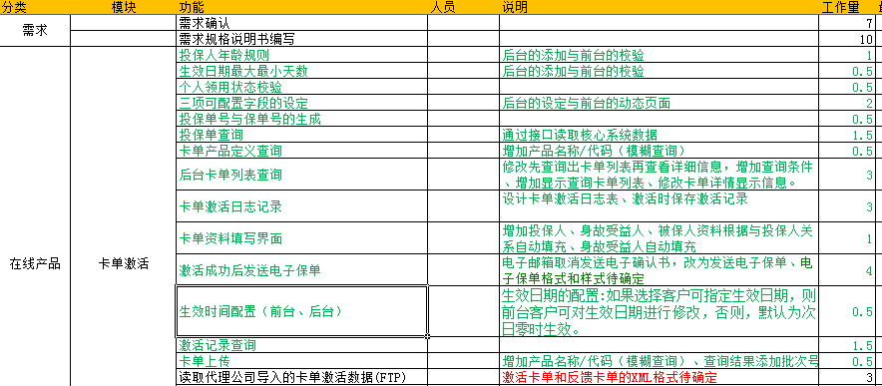
WBS示例

Slide 22
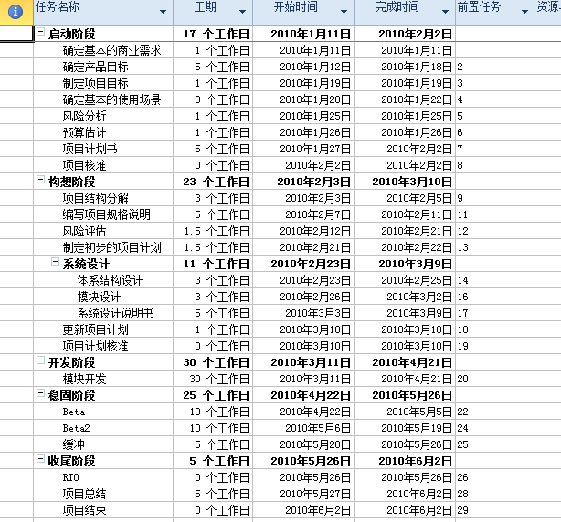
Schedule示例

Slide 23
第四节 项目规划文档

Slide 24
项目规划文档
内容 | 说明
产品意图 | 说明产品的愿景。可直接引用章程
历史记录 | 历史版本积累下来的需要解决的债务。
发布条件 | 项目发布的条件。SMART原则，老大认可原则，可直接引用章程。
目标 | 可引用章程
项目组织 | 重点内容之一。请详细说明项目管理的范围、内容和方法等。
日程总览 | 主体里程碑列表
人员配备 | 人力资源计划

Slide 25
目录
概述
项目管理计划(s)
制定进度计划
项目规划文档

Slide 26
以项目创造价值，以教育开创未来

